Slide 1
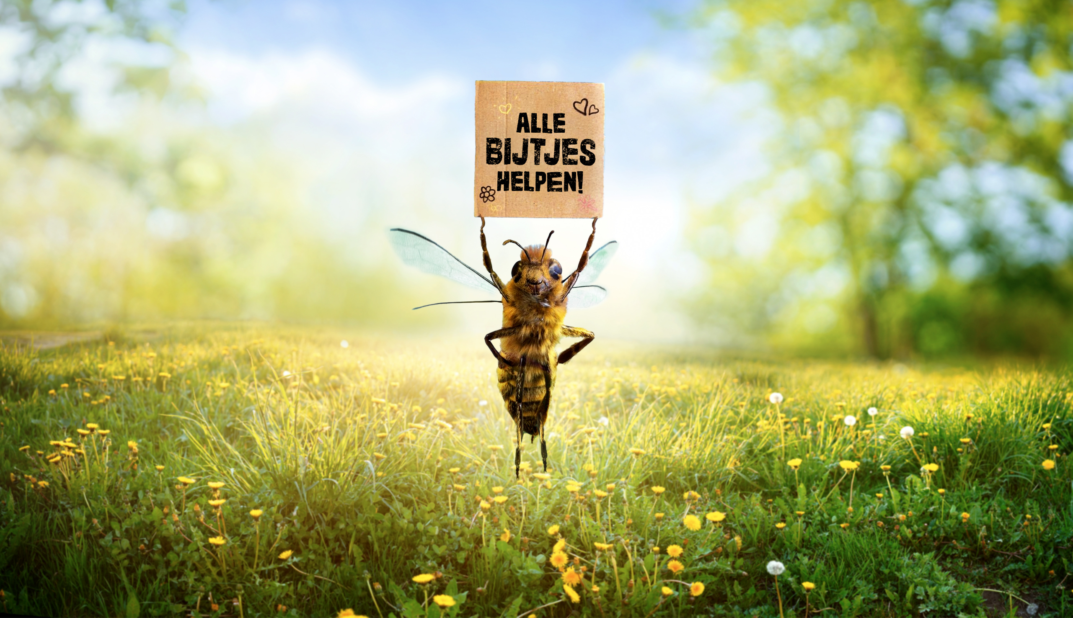

Slide 2
Sinds 2010 beschermt de Bijenstichting bijen tegen uitsterven door het verbieden van bestrijdingsmiddelen via juridische procedures, het stimuleren van voedselvoorziening en het geven van voorlichting over wilde bijen. De stichting biedt informatie op één platform.
De missie van de Bijenstichting omvat het vergroten van bekendheid over wilde bijen, het beïnvloeden van beleid, ondersteunen van lokale initiatieven en verspreiding van kennis over bedreigingen van bijen.

Slide 3
OVER DE BIJEN
OVER DEZE PUBQUIZ
Bijen spelen een cruciale rol in ons ecosysteem en zijn essentieel voor de bestuiving van gewassen die we nodig hebben voor ons voedsel.
Helaas worden bijen bedreigd door verlies van leefgebied, ziekten en bestrijdingsmiddelen. Daarom is de Bijenstichting opgericht, die zich inzet om van Nederland weer een geschikte woonplaats voor bijen te maken.
De landbouw is ook voor een belangrijk deel afhankelijk van bestuivers, waarvan de honingbij en de hommel samen tussen de 80 en 90% van alle bestuiving in de landbouw verzorgen. Volgens een studie is 35% van de wereldvoedselproductie afhankelijk van bestuivers.
Hun missie is van groot belang voor de toekomst van ons voedselsysteem en ons ecosysteem.
Om de problematiek rondom de bijen onder de aandacht te brengen, hebben we speciaal deze pubquiz gemaakt. In deze pubquiz vind je de gebruikelijke rondes met vragen én een ronde met vragen over de bij.
Aan het einde van de pubquiz willen we de deelnemers vragen om een kleine donatie te doen aan onze crowdfunding campagne. Want… Alle Bijtjes Helpen!
Meer weten?
Ga naar https://allebijtjeshelpen.nu voor meer informatie.
Veel plezier met de pubquiz!

Slide 4
FILMS

Slide 5
FILMS
Vraag 1
In welke film uit 1972 speelt Marlon Brando de iconische rol van Don Vito Corleone?

Slide 6
FILMS
Vraag 2
Welke film uit 1994, geregisseerd door Quentin Tarantino, staat bekend om zijn gewelddadige scènes en memorabele cast?

Slide 7
FILMS
Vraag 3
In welke recente sciencefictionfilm uit 2010 droomt een team van inbrekers in de geest van anderen om informatie te stelen?

Slide 8
FILMS
Vraag 4
In welke film uit 1977 begint de epische ruimte-opera-saga gecreëerd door George Lucas?

Slide 9
FILMS
Vraag 5
Welke film uit 1999, geregisseerd door Lana en Lilly Wachowski, staat bekend om zijn baanbrekende visuele effecten?

Slide 10
FILMS
Vraag 6
Welke komische film uit 2009, geregisseerd door Ruben Fleischer, volgt de avonturen van een groep overlevenden in een zombie-apocalyps?

Slide 11
FILMS
Vraag 7
In welke film uit 1985 reist Marty McFly per ongeluk terug in de tijd met behulp van een DeLorean-auto?

Slide 12
FILMS
Vraag 8
Welke film uit 1994 vertelt het ontroerende verhaal van Forrest Gump, gespeeld door Tom Hanks?

Slide 13
FILMS
Vraag 9
In welke animatiefilm uit 1994 worden we meegenomen naar het koninkrijk Pride Rock en volgen we het verhaal van Simba?

Slide 14
FILMS
Vraag 10
Welke film uit 2008 introduceert de donkere en complexe wereld van Gotham City en de iconische Joker, gespeeld door Heath Ledger?

Slide 15
FILMS
Vraag 11
In welke film uit 2014 volgen we het avontuur van Gustave H., de legendarische conciërge van het Grand Budapest Hotel?

Slide 16
BIJTJES

Slide 17
BIJTJES
Vraag 1
Hoeveel vleugels heeft een bij?

Slide 18
BIJTJES
Vraag 2
In NL komt maar 1 bijensoort voor die honing maakt (de Honingbij), alle andere bijensoorten doen dat niet. Die noemen we wilde bijen. Hoeveel wilde bijensoorten hebben we in NL?

Slide 19
BIJTJES
Vraag 3
Zijn hommels ook bijen?

Slide 20
BIJTJES
Vraag 4
Wat is het verschil tussen honingbijen en solitaire bijen?

Slide 21
BIJTJES
Vraag 5
Waar of niet: sommige wilde bijen houden een winterslaap.

Slide 22
BIJTJES
Vraag 6
Bladsnijders (een groep solitaire bijen) ‘knippen’ ronde stukjes blad uit bv. rozenstruiken. Waarom?
Om op te eten
Het is bouwmateriaal voor hun nestje
Om vijanden mee af te weren

Slide 23
BIJTJES
Vraag 7
Hoe ver kunnen solitaire bijen vliegen op zoek naar voedsel?
A: 3-4 km
B: 1-1,5 km
C: 100-500 meter

Slide 24
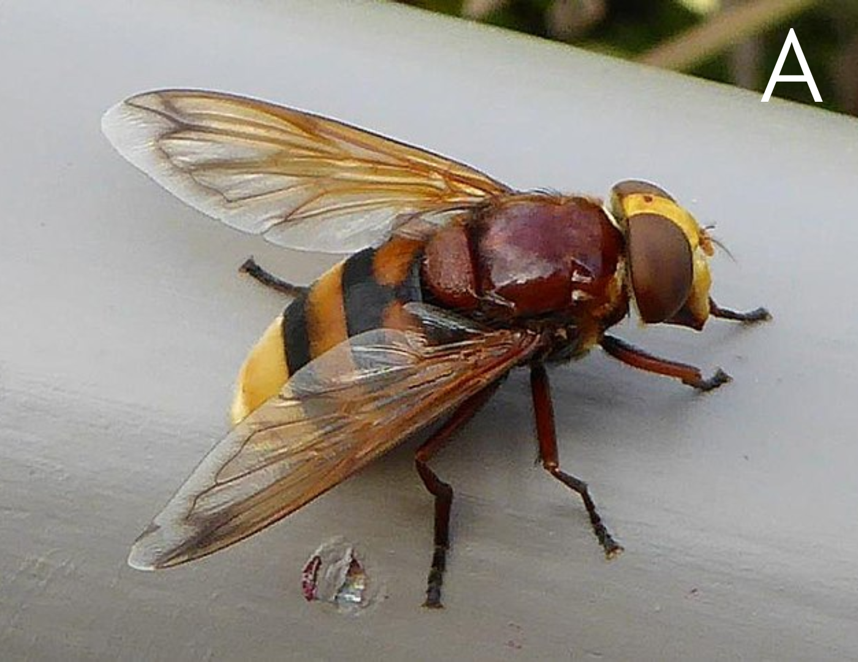
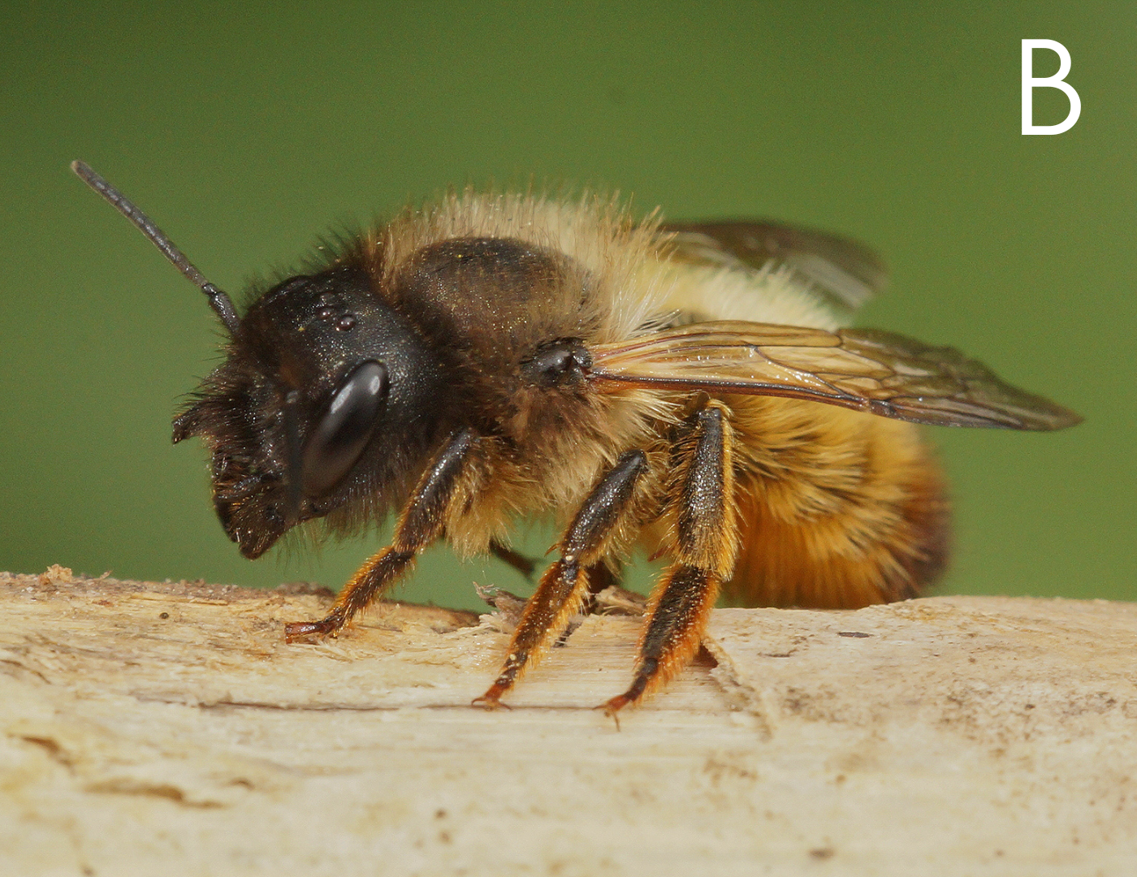
BIJTJES
Vraag 8
Op welke foto zie je een bij?

Slide 25
BIJTJES
Vraag 9
Klokjesbijen halen voedsel bij klokjesbloemen, de Kattenstaartdikpoot graag bij Kattenstaart, waar haalt de Slangenkruidbij graag haar voedsel?

Slide 26
BIJTJES
Vraag 10
Hoe lang leeft een bij gemiddeld?
(honingbijkoninginnen en hommelkoninginnen uitgezonderd)

Slide 27
BIJTJES
Vraag 11
Waar of niet: soms hebben hommels zó veel stuifmeel verzameld dat ze moeite hebben met opstijgen.

Slide 28
NINETIES & POPSTARS

Slide 29
NINETIES & POPSTARS
Vraag 1
Wat is de naam van de popster die bekend staat om haar iconische videoclips, hits zoals "Oops!... I Did It Again" en "Toxic", en wordt vaak de "Princess of Pop" genoemd?

Slide 30
NINETIES & POPSTARS
Vraag 2
Welke Nederlandse zangeres scoorde in de jaren negentig grote hits zoals "Niet of nooit geweest" en "Ruthless Queen"?

Slide 31
NINETIES & POPSTARS
Vraag 3
Welke popster staat bekend om haar excentrieke stijl, hits zoals "Bad Romance" en "Poker Face", en wordt vaak de "Mother Monster" genoemd?

Slide 32
NINETIES & POPSTARS
Vraag 4
Wat is de naam van de popster die wereldwijd bekend is om haar krachtige vocale bereik en hits als "Hero" en "We Belong Together"?

Slide 33
NINETIES & POPSTARS
Vraag 5
In welke bekende Amsterdamse club vond het legendarische housefeest "Multigroove" regelmatig plaats in de jaren negentig?

Slide 34
NINETIES & POPSTARS
Vraag 6
Welke popster, bekend om haar krachtige en emotionele ballads, heeft hits zoals "I Will Always Love You" en "Greatest Love of All"?

Slide 35
NINETIES & POPSTARS
Vraag 7
Welke beroemde Amerikaanse rockband trad in 1992 op in het Amsterdamse Concertgebouw en nam dat optreden op voor hun livealbum "Alive III"?

Slide 36
NINETIES & POPSTARS
Vraag 8
Wat is de naam van de popster die bekend staat om haar extravagante outfits, catchy nummers zoals "Bad Romance" en "Born This Way", en haar inzet voor LGBTQ+-rechten?

Slide 37
NINETIES & POPSTARS
Vraag 9
Welke popster, ook wel "The Material Girl" genoemd, heeft een lange en succesvolle carrière met hits als "Like a Virgin" en "Vogue"?

Slide 38
NINETIES & POPSTARS
Vraag 10
Welk bekend muziekfestival in Amsterdam werd in 1993 voor het eerst georganiseerd en groeide uit tot een jaarlijks evenement met optredens van wereldberoemde artiesten?

Slide 39
NINETIES & POPSTARS
Vraag 11
Welke Nederlandse zanger, geboren in Amsterdam, bracht in 1997 het nummer "Zonder jou" uit, dat een grote hit werd en tot op de dag van vandaag een klassieker is?

Slide 40
NINETIES & POPSTARS
Vraag 12
In welk beroemd Amsterdams theater vond in 1998 de wereldpremière plaats van de musical "The Lion King"?

Slide 41
GEBOUWEN

Slide 42
GEBOUWEN
Vraag 1
Welk iconisch gebouw is te vinden in Parijs en staat bekend om zijn indrukwekkende ijzeren constructie en uitkijkpunt over de stad?

Slide 43
GEBOUWEN
Vraag 2
In welk beroemd gebouw in India bevinden zich prachtige witmarmeren koepels en is een van de zeven wereldwonderen?

Slide 44
GEBOUWEN
Vraag 3
Wat is de naam van het futuristische gebouw in Dubai dat bekendstaat om zijn unieke vorm en adembenemend uitzicht op de stad?

Slide 45
GEBOUWEN
Vraag 4
Welk historisch gebouw in Rome is een amfitheater dat ooit werd gebruikt voor gladiatorengevechten en staat bekend om zijn architecturale pracht?

Slide 46
GEBOUWEN
Vraag 5
In welk wereldberoemd gebouw in New York bevindt zich een observatiedek dat een panoramisch uitzicht biedt op de stad?

Slide 47
GEBOUWEN
Vraag 6
Wat is de naam van het bekende operagebouw in Sydney met zijn opvallende zeilachtige dakstructuur?

Slide 48
GEBOUWEN
Vraag 7
In welk imposant gebouw in Egypte bevindt zich de Grote Sfinx en zijn de grote piramides van Gizeh te bewonderen?

Slide 49
GEBOUWEN
Vraag 8
Welk beroemd gebouw in San Francisco is bekend om zijn oranje kleur en indrukwekkende suspensiebrug die de baai overspant?

Slide 50
GEBOUWEN
Vraag 9
Wat is de naam van het historische kasteel in Schotland dat bekendstaat om zijn imposante architectuur en wordt geassocieerd met legendes en mysteries?

Slide 51
GEBOUWEN
Vraag 10
In welk opvallend gebouw in Rio de Janeiro, Brazilië, bevindt zich een groot standbeeld van Christus de Verlosser?

Slide 52
GEBOUWEN
Vraag 11
Welk moderne gebouw in China staat bekend om zijn unieke ontwerp dat lijkt op een gigantische vogel?

Slide 53
GEBOUWEN
Vraag 12
Wat is de naam van het beroemde museum in Parijs dat een uitgebreide collectie kunstwerken herbergt, waaronder de Mona Lisa?

Slide 54
DIEREN

Slide 55
DIEREN
Vraag 1
Welke vogel heeft het vermogen om zijn verenkleed van kleur te veranderen, afhankelijk van zijn gemoedstoestand en om indruk te maken op potentiële partners?

Slide 56
DIEREN
Vraag 2
Welk zoogdier staat bekend om zijn buitengewone zintuigen en kan sonar gebruiken om objecten in zijn omgeving te detecteren?

Slide 57
DIEREN
Vraag 3
Welk dier heeft de verbazingwekkende vaardigheid om tot wel 30.000 kilometer te migreren en precies terug te keren naar dezelfde plek waar het geboren is?

Slide 58
DIEREN
Vraag 4
Welk dier heeft het vermogen om zijn lichaam volledig aan te passen aan extreme temperaturen en kan overleven in zowel ijskoude als snikhete omgevingen?

Slide 59
DIEREN
Vraag 5
Welk insect staat bekend om zijn opmerkelijke transformatieproces, waarbij het zich ontwikkelt vanuit een cocon?

Slide 60
DIEREN
Vraag 6
Welk zoogdier heeft de unieke eigenschap om giftig speeksel te produceren en het in zijn vacht te smeren als verdedigingsmechanisme?

Slide 61
DIEREN
Vraag 7
Welk dier heeft de buitengewone vaardigheid om in één enkele sprong grote afstanden af te leggen en tot wel 10 keer zijn eigen lichaamslengte te overbruggen?

Slide 62
DIEREN
Vraag 8
Welk zeezoogdier heeft de opmerkelijke eigenschap om via echolocatie prooien te lokaliseren en te communiceren met andere leden van zijn groep?

Slide 63
DIEREN
Vraag 9
Welk reptiel heeft het vermogen om zijn staart af te werpen als een vorm van zelfverdediging en deze later weer te laten aangroeien?

Slide 64
DIEREN
Vraag 10
Welk dier staat bekend om zijn verbazingwekkende camouflage-vaardigheden, waardoor het perfect kan opgaan in zijn omgeving?

Slide 65
DIEREN
Vraag 12
Welk vogelsoort heeft de opmerkelijke eigenschap om complexe melodieën te leren en imiteren, inclusief menselijke spraak?

Slide 66
MUZIEKRONDE
Quizmaster…
Klik hier voor de playlist!

Slide 67
FILMS
ANTWOORDEN

Slide 68
FILMS
Antwoorden
The Godfather
Pulp Fiction
Inception
Star Wars
The Matrix
Zombieland
Back to the Future
Forrest Gump
The Lion King
The Dark Knight
The Grand Budapest Hotel

Slide 69
BIJTJES
ANTWOORDEN

Slide 70
BIJTJES
Antwoorden
Vier
359: 29 hommelsoorten en 330 soorten solitaire bijen.
Ja.
Honingbijen leven in grote kolonies, terwijl solitaire bijen individueel leven en hun eigen nesten bouwen
Waar. Nieuw geboren hommelkoninginnen zoeken in het najaar een overwinterplekje. In het voorjaar komen ze weer tevoorschijn en beginnen ze pas met het bouwen van een nest. Ook sommige solitaire bijen overwinteren als volwassen exemplaar
B. Ze sluiten er een broedcel (kamertje met daarin één eitje en wat stuifmeel) mee af, evenals de ingang van het nest, als alle eitjes gelegd zijn.
C. Genoeg voedsel overal is voor hen dus heel belangrijk! (Honingbijen daarentegen kunnen tot wel 8 km van hun bijenkorf vliegen)
B. (Rosse metselbij. De andere is een Stadsreus, zweefvlieg. Je ziet dit o.a. aan de korte sprietjes ipv lange antennen)
Slangenkruid.
Enkele weken tot hooguit enkele maanden
Waar. Ze kunnen tot 60% van hun gewicht verzamelen, maar opstijgen gaat dan erg moeizaam.
Foto bij: Henk Wallays
Foto zweefvlieg: Chatzenb, CC BY-SA 4.0, via Wikimedia Commons

Slide 71
NINETIES & POPSTARS
ANTWOORDEN

Slide 72
NINETIES & POPSTARS
Antwoorden
Britney Spears
Anouk
Lady Gaga
Mariah Carey
Escape
Whitney Houston
Kiss
Lady Gaga
Madonna
Sensation
Paul de Leeuw
Het AFAS Circustheater (voorheen bekend als het Circustheater aan het Scheveningse strand)

Slide 73
GEBOUWEN
ANTWOORDEN

Slide 74
GEBOUWEN
Antwoorden
Eiffeltoren
Taj Mahal
Burj Khalifa
Colosseum
Empire State Building
Sydney Opera House
Piramides van Gizeh
Golden Gate Bridge
Edinburgh Castle
Cristo Redentor
Shanghai Tower
Louvre Museum

Slide 75
DIEREN
ANTWOORDEN

Slide 76
DIEREN
Antwoorden
Pauw
Vleermuis
Monarchvlinder
Kameel
Vlinder
Beo (ook bekend als "Lorris" of "Spreeuw")
Grashopper (Sprinkhaan)
Dolfijn
Hagedis
Kameleon
Papegaai

Slide 77
MUZIEKRONDE
ANTWOORDEN

Slide 78
MUZIEKRONDE
Antwoorden
"Baby One More Time" - Britney Spears (1998)
"I Will Always Love You" - Whitney Houston (1992)
"Wannabe" - Spice Girls (1996)
"Crazy in Love" - Beyoncé ft. Jay-Z (2003)
"Hips Don't Lie" - Shakira ft. Wyclef Jean (2006)
"Umbrella" - Rihanna ft. Jay-Z (2007)
"Poker Face" - Lady Gaga (2008)
"Rolling in the Deep" - Adele (2010)
"Call Me Maybe" - Carly Rae Jepsen (2012)
"Blurred Lines" - Robin Thicke ft. T.I., Pharrell (2013)
"Uptown Funk" - Mark Ronson ft. Bruno Mars (2014)

Slide 79
Bedankt voor het meespelen!
Wil je de Bijen bedanken voor de pubquiz?
Dat kan. Scan de onderstaande QR code en
doneer wat je missen kan.
#AlleBijetjesHelpen

